Slide 1
PERENCANAAN KEBUTUHAN TENAGA PERAWAT DI RUMAH SAKIT
PERTEMUAN 1
Dr. Kemala Rita Wahidi, SKp., Sp.Kep, Onk., ETN., MARS
Tim Pengajar Manajemen SDM RS.

Slide 2
Tujuan
Mahasiswa dapat menyebutkan tujuan mata ajar perencanaan kebutuhan tenaga perawat di rumah sakit
Mahasiswa dapat menguraikan topik- topik dan jadwal mata ajar perencanaan kebutuhan tenaga perawat di rumah sakit
Mahasiswa dapat menggambarkan sistem evaluasi pembelajaran dan buku wajib
Mahasiswa mampu memahami kompetensi yang diharapkan dari mata ajar

Slide 3
OBJECTIVE
Memahami pola ketenagaan keperawatan di RS
Mampu membuat perencanaan kebutuhan tenaga keperawatan

Slide 4
PENDAHULUAN
Bisnis RS
bisnis Jasa pelayanan kesehatan
SDM pemberi pelayanan (dr, nakes lain)
Tenaga perawat

Slide 5
AKREDITASI RS VERSI 2012: KPS 1.
Pimpinan rumah sakit menetapkan persyaratan khusus bagi posisi staf. (tingkat pendidikan, ketrampilan, pengetahuan dan persyaratan lain yang diperlukan )
Pimpinan mempertimbangkan faktor berikut ini dalam memproyeksikan/mengestimasi kebutuhan staf :
- Visi / Misi rumah sakit
- Perpaduan antara pasien yang dilayani oleh rumah sakit dengan kompleksitas serta kepelikan kebutuhan mereka
- Jenis pelayanan yang disediakan oleh rumah sakit
- Teknologi yang digunakan oleh rumah sakit dalam
asuhan pasien.

Slide 6
MANFAAT PERENCANAAN TENAGA
Meningkatkan pendayagunaan tenaga
Penyelarasan aktifitas tenaga dengan sarana organisasi secara efektif dan efisien
Penghematan dalam proses penerimaan tenaga ( Job dan Spesifikasi harus jelas)
Informasi Manajemen SDM ➔ aktifitas manajemen
Berfungsi sebagai alat koordinasi ➔ manajemen SDM

Slide 7
POKOK BAHASAN
Konsep perencanaan SDM
Pengertian
Tujuan
Syarat – Syarat Perencanaan SDM
Prosedur perencanaan SDM
2. Perencanaan kebutuhan tenaga perawat
Langkah-langkah perencanaan kebutuhan tenaga keperawatan
Beban Kerja dan Jam Keperawatan
Faktor – faktor yg mempengaruhi kebutuhan tenaga keperawatan
Formula perhitungan kebutuhan tenaga perawat
3. Latihan menghitung tenaga perawat

Slide 8
KONSEP PERENCANAAN SDM
KEPERAWATAN

Slide 9
PENGERTIAN
Perencanaan sumber daya manusia atau perencanaan tenaga kerja didefinisikan sebagai proses menentukan kebutuhan tenaga kerja dan berarti mempertemukan kebutuhan tersebut agar pelaksanaannya berinteraksi dengan rencana organisasi.(Andrew E. Sikula)
Perencanaan tenaga kerja adalah proses peramalan, pengembangan, pengimplementasian dan pengontrolan yang menjamin perusahaan mempunyai kesesuaian jumlah pegawai, penempatan pegawai secara benar, waktu yang tepat, yang secara otomatis lebih bermanfaat (George Milkovich dan Paul C. Nystrom)

Slide 10
PENGERTIAN…..
Perencanaan sumber daya manusia atau perencanaan tenaga kerja merupakan serangkaian kegiatan yang dilakukan untuk mengantisipasi permintaan-permintaan bisnis dan lingkungan pada organisasi di waktu yang akan datang dan untuk memenuhi kebutuhan-kebutuhan tenaga kerja yang ditimbulkan oleh kondisi-kondisi tersebut (Handoko ,1997)
Perencanaan tenaga kerja dapat diartikan sebagai suatu proses menentukan kebutuhan akan tenaga kerja berdasarkan peramalan pengembangan, pengimplementasian, dan pengendalian kebutuhan tersebut yang berintegrasi dengan perencanaan organisasi agar tercipta jumlah pegawai, penempatan pegawai yang tepat dan bermanfaat secara ekonomis (Mangkunegara, 2003)

Slide 11
TUJUAN
Tujuan perencanaan SDM adalah menghubungkan SDM yang ada untuk kebutuhan perusahaan pada masa yang akan datang untuk menghindari mismanajemen dan tumpang tindih dalam pelaksanaan

Slide 12
SYARAT – SYARAT PERENCANAAN SUMBER DAYA MANUSIA (SDM)
Harus mengetahui secara jelas masalah yang akan direncanakannya.
Harus mampu mengumpulkan dan menganalisis informasi tentang SDM
Harus mempunyai pengalaman luas tentang job analysis, organisasi dan situasi persediaan SDM
Harus mampu membaca situasi SDM masa kini dan masa mendatang
Mampu memperkirakan peningkatan SDM dan teknologi masa depan
Mengetahui secara luas peraturan dan kebijaksanaan perburuhan pemerintah

Slide 13
PROSEDUR PERENCANAAN SDM
Menetapkan secara jelas kualitas dan kuantitas SDM yang dibutuhkan
Mengumpulkan data dan informasi tentang SDM
Mengelompokkan data dan informasi serta menganalisisnya
Menetapkan beberapa alternative
Memilih yang terbaik dari alternative yang ada menjadi rencana
Menginformasikan rencana kepada para karyawan untuk direalisasikan.

Slide 14
IDENTIFIKASI KETENAGAAN PERAWAT
Rumah Sakit
Jumlah dan jenis tenaga
Kualifikasi kemampuan
Unit Keria
Ketenagaan efektif
Perawat profesional dan non profesional
Sesuai dengan beban kerja
Kebutuhan tenaga perawat

Slide 15
KONDISI PELAYANAN KEPERAWATAN SAAT INI
Pola Ketenagaan:
Jumlah ?
Kualifikasi?
Metode pemberian
Askep:
Fungsional
Tim
MPKP
Kasus
Mutu pelayanan
Keperawatan ?

Slide 16
KONDISI PELAYANAN KEPERAWATAN SAAT INI
Pola Ketenagaan:
Jumlah ?
Kualifikasi?
Metode pemberian
Askep:
Fungsional
Tim
MPKP
Kasus
Mutu pelayanan
Keperawatan ?

Slide 17
LANGKAH-LANGKAH PERENCANAAN KEBUTUHAN TENAGA KEPERAWATAN (GILLIES,1994)
Identifikasi bentuk dan beban pelayanan keperawatan
Tentukan jumlah tenaga setiap katagori
Seleksi dan tentukan tenaga yang dibutuhkan
Tentukan tenaga keperawatan sesuai kebutuhan unit (penempatan)
Tentukan metoda pemberian asuhan keperawatan yang akan diterapkan

Slide 18
KEBUTUHAN TENAGA PERAWAT (DIREKTORAT KEPERAWATAN DITJEN YANMED DEPKES, 2005)
Kriteria Pemenuhan kebutuhan tenaga keperawatan:
A. Kriteria struktur
Kebijakan RS tentang tenaga keperawatan
Tenaga perawat teregistrasi
Pola ketenagaan
Mekanisme rekruitmen dan seleksi tenaga
SPO tentang ketenagaan
Pedoman cara perhitungan kebutuhan tenaga keperawatan
Tersedianya data dan informasi BOR dan tata ruang

Slide 19
KRITERIA PEMENUHAN KEBUTUHAN TENAGA KEPERAWATAN……
B. Kriteria Proses
Mengelompokkan pasien berdasarkan karakteristik
Menetapkan metoda pemberian asuhan keperawatan
Cara perhitungan tenaga keperawatan
Menyusun kualifikasi yang dipersyaratkan
Menyusun rencana kebutuhan tenaga keperawatan

Slide 20
KRITERIA PEMENUHAN KEBUTUHAN TENAGA KEPERAWATAN……
C. Kriteria hasil
Adanya Dokumen :
Pola ketenagaan Keperawatan di RS
Tenaga Keperawatan yang bertugas di unit kerja sesuai kompetensi

Slide 21
BEBAN KERJA PERAWAT
Perkembanagn
IPTEK
Masalah
Komunitas
DISASTER
Hukum &
Peraturan Pem
TINGKAT PENDDKN
KONSUMEN
BEBAN KERJA
TKT PENDDK
PERAWAT
SARFAS
PENGARUH MUSIM/
CUACA
EKONOMI
POLITIK

Slide 22
BEBAN KERJA
Huber (2000), Beban kerja didefinisikan sebagai volume kerja pada suatu unit atau departemen
Beban kerja perawat adalah menghitung aktivitas kerja perawat dan ketergantungan klien pada pelayanan keperawatan
O´Brian-Pallas et al (1997, dalam Huber, 2000) Aktivitas perawatan dibedakan menjadi perawatan langsung dan tidak langsung

Slide 23
BEBAN KERJA …
Gillies (2006), Memperkirakan beban kerja keperawatan dalam suatu unit :
Jumlah pasien yang dirawat perhari, perbulan atau pertahun
Kondisi atau tingkat ketergantungan pasien
Rata-rata hari perawatan pasien
Jenis kegiatan tindakan keperawatan, frekuensi dari masing masing tindakan keperawatan yang dilakukan pada pasien
Rata-rata waktu yang diperlukan untuk melakukan tindakan tersebut.

Slide 24
MENGHITUNG JAM KERJA KEPERAWATAN
Data klasifikasi pasien, beban kerja di analisa setiap hari selama semimggu ( kritical care ) untuk menentukan kebutuhan staf
Jumlah jam keperawatan dibutuhkan pasien sehari adalah jumlah total kebutuhan keperawatan dalam unit dibagi dengan jumlah pasien
Misalnya :
26 pasien dengan jumlah jam keperawatan 109,5 jam sehingga rata – rata jumlah jam keperawatan 5,3 jam

Slide 25
FAKTOR – FAKTOR YG MEMPENGARUHI KEBUTUHAN TENAGA KEPERAWATAN
Faktor Pasien
Tingkat Kompleksitas pasien
Jenis Penyakit , Usia
Jumlah pasien dan Fluktuasi ( turun-naiknya)
Harapan pasien dan keluarga
Faktor Tenaga
Jumlah dan komposisi tenaga Kep.
Kebijakan pengaturan dinas
Peran,fungsi, tanggung jawab perawat
Tingkat pendidikan dan pengalaman kerja
Keterbatasan tenaga perawat profesional dan spesialis.

Slide 26
Faktor – Faktor yg Mempengaruhi
Kebutuhan Tenaga Keperawatan……
Faktor Lingkungan
Tipe dan Lokasi RS
Fasilitas jenis pelayanan dan metode pemberian asuhan keperawatan
Kelengkapan peralatan
Pelayanan penunjang dari bagian lain
( Laboratorium, Radiologi, Farmasi, Gizi, Linen)
Pelayanan penunjang dari instansi lain

Slide 27
FAKTOR- FAKTOR YANG BERPENGARUH ➔ PERENCANAAN TENAGA PERAWAT DI RS
Besar / kecilnya RS
Struktur Organisasi; Renstra; Anggaran; Layanan baru;; sistim penugasan; jenis dan beban kerja; kebijakan; prosedur; sistem kepegawaian (cuti,sakit,dll)
Fasilitas yang tersedia & direncanakan Bentuk bangunan / ruang rawat
Jumlah dan jenis peralatan; jenis dan sifat pelayanan; pola dan kompleksitas penyakit

Slide 28
FAKTOR- FAKTOR YANG BERPENGARUH ➔ PERENCANAAN TENAGA PERAWAT DI RS……..
Informasi penampilan RS ( BOR, LOS, TOI,dll)
Sistem penugasan; perkiraan kapasitas pegawai
Informasi ketenagaan ( pensiun, meninggal, pindah, absensi, dll )
Faktor eksternal ➔ ekonomi, Iptek, pesaing
Notes:
Rumus BOR = (Jumlah hari perawatan rumah sakit / (Jumlah tempat tidur x Jumlah hari dalam satu periode) X 100%.
Rumus AVLOS = Jumlah lama dirawat / Jumlah pasien keluar (hidup + mati) (6-9 hr, kemenkes 2015)
Rumus TOI = ((Jumlah tempat tidur X Periode) – Hari perawatan) / Jumlah pasien keluar (hidup + mati) tenggang hari tt tidak terisi 1-3 hari
Rumus BTO = Bed Turn Over= Jumlah pasien keluar (hidup + mati) / Jumlah tempat tidur

Slide 29
KAPAN PERLU PERENCANAAN TENAGA?
RS ingin mengubah jumlah TT/ menambah TT
RS ➔ ingin mengubah jenis pelayanan dan fasilitas
Gejala penurunan motivasi , prestasi kerja dan kepuasan kerja
Keluhan Pelanggan ➔ internal dan eksternal

Slide 30
JENIS TENAGA KEPERAWATAN
SPK/ SPR
BIDAN D 1
DIII KEPERAWATAN/ D III KEBIDANAN
D IV KEPERAWATAN / KEBIDANAN
S1 KEP.
S 1 KEP➔ NERS
S 2 MANAJEMEN KEPERAWATAN
S2. SPESIALIS
S3 KEPERAWATAN

Slide 31
MENENTUKAN KEBUTUHAN TENAGA PERAWAT
Perhitungan tenaga keperawatan didasarkan pada :
1. Derajat ketergantungan pasien.
a. Kualifikasi pasien ( SC, PC, TC,IC ).
b. Jumlah jam keperawatan
Efektifitas kerja perawat.
misalnya:
a. Dinas 6 jam.
b. Dinas 7 jam.
c. Dinas 8 jam

Slide 32
MENENTUKAN KEBUTUHAN TENAGA PERAWAT...
Perhitungan tenaga keperawatan didasarkan pada :
3. Kualifikasi tenaga perawat
( swansburg : 58% perawat register (RN), 26% LPN, Liccense Practical Nurse dan 16% NA, Nursing Aucillary ).
4. Presentasi jumlah jam keperawatan yang dibutuhkan
(pagi : 47%, sore : 35% dan Malam 18% )

Slide 33
KLASIFIKASI/TINGKAT KETERGANTUNGAN PASIEN
NO | KRITERIA | NO | KRITERIA
A | Perawatan Minimal (1-2jam/24jam) | 5 | Memakai kateter urine
1 | Kebersihan Diri, ganti pakaian mandiri | 6 | UMU ( CKM/IO ) ketat
2 | Makan dan minum mandiri | 7 | Memakai infus
3 | Ambulasi dengan pengawasan | 8 | Prosedur khusus
4 | Obsv. tanda vital setiap pergantian jaga | C | Perawatan Total (5-6jam/24jam)
5 | Pengobatan minimal, psikologis stabil | 1 | Semua kebutuhan dibantu
6 | Perawatan luka sederhana | 2 | Perubahan posisi,obsv tanda vital/2jam
B | Perawatan ParsIal (3-4j/24j) | 3 | Makan melalui selang lambung
1 | Kebersihan diri, ganti pakaian dibantu | 4 | Pengobatan interna “drip”
2 | Obsv. tanda vital tiap 4 jam | 5 | Pemakaian suction
3 | Ambulasi dibantu | 6 | Gelisah/disorientasi
4 | Pengobatan dengan injeksi | 7 | Perawatan luka kompleks

Slide 34
PERHITUNGAN KEBUTUHAN TENAGA KEPERAWATAN
Pengelompokan unit kerja di rumah sakit :
Rawat Inap dewasa
Rawat Inap anak/perinatal
Rawat Inap intensif
Instalasi Gawat Darurat
Kamar bersalin
Kamar operasi
Rawat Jalan

Slide 35
Metode Rasio
Metode Rasio (SK Menkes No. 262/Menkes/Per/VIU79

Slide 36
METODE RASIO
Metode rasio (SK Menkes No. 262/Menkes/Per/VIU79)
Tipe RS | TM/TT | TPP/TT | TNP/TT | TnonP/TT
A dan B | 1 (4-7) | (3-4)/2 | 1/3 | 1/1
C | 1/9 | 1/1 | 1/5 | ¾
D | 1/15 | 1/2 | 1/6 | 2/3
E | Disesuaikan
TM : Tenaga medis, TPP : tenaga paramedis perawatan, TNP : Tenaga non paramedis, TNonP : Tenaga non paramedis perawatan, TT : Tempat tidur

Slide 37
Metode Gillis(1992)

Slide 38
Formula GIillies (1992)
Keperawatan Langsung
No. | Klasifikasi Pasien | ∑ Jam Kep. | BOR | ∑ Jam Kep.
1 | Self Care | ,< 2 Jam | ? | ?
2 | Minimal l Care | 2 Jam | ? | ?
3 | Moderat Care | 3-5 jam | ?
4 | High Care | 5-6 Jam | ? | ?
4 | Intensive Care | 7 Jam | ? | ?
 | Jumlah Kep. Langsung |  |  | ?

Slide 39
FORMULA GIILLIES
Keperawatan Tidak Langsung :
1 jam/pasien/24 jam
mempersiapkan pasien untuk pemeriksaan diagnostik
mempersiapkan pasien untuk tindakan keperawatan
merapikan meja suntik, dll.
Pendidikan Kesehatan : 15 menit/pasien/24 jam

Slide 40
F O R M U L A
Dibuat berdasarkan:
1. Riset
2. Pengalaman
3. Komponen-komponen:
Produktivitas
Pembobotan
BOR
Jumlah TT
Sensus harian
Formula Gillies D.A untuk rawat inap
Tenaga perawat (TP) = A x B x 365
(365 - C) x jam kerja/hr
A = jam perawatan/24 jam nursing time
B = sensus harian BOR x jml TT
C = jumlah hari libur

Slide 41
CONTOH KASUS
RS dengan Σ tempat tidur 100, BOR 70%
Waktu perawatan 6 jam/hari
Jam kerja 6 jam/hari
Hitung: Tenaga perawat menurut formula Gillies.
CONTOH KASUS (FORMULA GILLIES)
TP = A x B x 365 = 6 x (0,7 x 100) x 365
(365 – C) x jam kerja/hari (365 – 76) x 6
= 6 x 70 x 365
289 x 6
= 153.300
1734
= 88 Orang

Slide 42
Metoda Lokakarya PPNI

Slide 43
FORMULA LOKAKARYA
PENYUSUNAN PEDOMAN PELAYANAN
KEPERAWATAN DI RS (PPNI ‘83)
TP = A x 52 (Mg) x 7 hr (TT x BOR)
41 (Mg) x 40 Jam / Mg
TP = Tenaga perawat
A = Jumlah jam perawatan / 24 jam
41 Mg = 365 - 52 (Hr Ming.) - 12 hr libur - 12 hr cuti
= 289 / 7
Produktivitas Perawat = 75% Σ TP x 125 %

Slide 44
Contoh kasus
RS dengan Σ tempat tidur 100, BOR 70%
Waktu perawatan 6 jam/hari
Jam kerja 6 jam/hari
Hitung: Tenaga perawat menurut formula
PPNI

Slide 45
CONTOH KASUS (FORMULA PPNI)
TP = A x 52 mg x 7 hr (TT x BOR) + 25 %
41 mg x 40 mg
= 6 x 52 mg x 7 hr (100 x 0,7) + 25 %
41 mg x 40 mg
= 152880 + 25 %
1640
= 93,22 + (93,22 x 25 %)
= 93,22 + 23,3 = 116,5 = 117 Orang

Slide 46
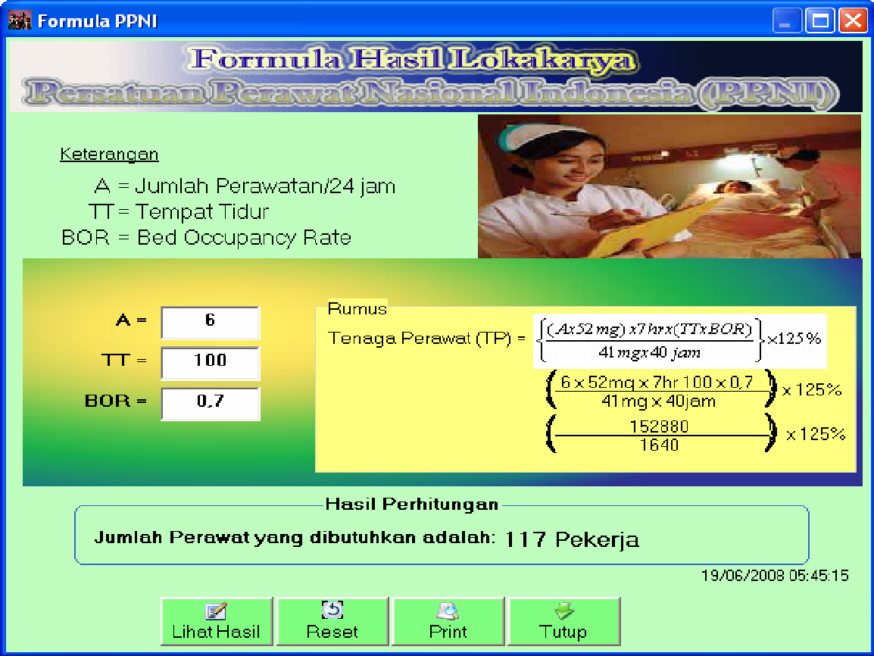

Slide 47
FORMULA DEPKES

Slide 48
RAWAT JALAN

Slide 49
Rawat jalan
- Rata-rata jumlah pasien 1 hari =100 orang
Jumlah jam perawatan 1 pasien = 15 menit
Jadi kebutuhan tenaga perawat di rawat jalan :
100 x 15 =4 orang + koreksi 15% =
7 x 60
15 x 4 = 4 orang + orang =.. orang
100

Slide 50
KAMAR BERSALIN

Slide 51
Kamar Bersalin
Waktu yang diperlukan untuk pertolongan persalinan mencakup kala I sld IV = 4 jaml pasien
Jam efektif kerja bidan jam I hari
Rata-rata jumlah pasien setiap hari =10 pasien

Slide 52
Contoh :
Jumlah bidan yang diperlukan
10 ps x 4 = 40 = 5,7 = 6
7 jam/hr 7
6 orang + loss day

Slide 53
Kamar Operasi

Slide 54
PENGHITUNGAN TENAGA DI KAMAR OPERASI
Dasar perhitungan tenaga di kamar operasi
Jumlah dan jenis operasi
Jumlah kamar operasi
Pemakaian kamar operasi (diprediksi 6 jam perhari) pada hari kerja
Tugas perawat di kamar operasi : instrumentator, perawat sirkulasi (2 orang/tim).

Slide 55
PENGHITUNGAN TENAGA DI KAMAR OPERASI…
Ketergantungan pasien :
Operasi besar : 5 jam/1 operasi.
Operasi sedang : 2 jam/1 operasi.
Operasi kecil : 1 jam/ 1 operasi.

Slide 56
FORMULA PENGHITUNGAN TENAGA DI KAMAR OPERASI
TENAGA PERAWAT = | Jumlah jam keperawatan/hr xhari pertahun x jumlah operasi x jumlah perawat dalam tim
 | Jumlah hari efektif 1 tahun X jumlah jam kerja efektif / hari

Slide 57
Unit Gawat Darurat

Slide 58
DASAR PERHITUNGAN DI UNIT GAWAT DARURAT
Rata-rata jumlah pasien per hari.
Jumlah jam perawatan per hari.
Jam efektif perawat/hari.
Jumlah minggu efektif.

Slide 59
FORMULA PENGHITUNGAN TENAGA DI UGD
= Jumlah jam perawat x 52 x 7 x jumlah kunjungan/hari
Jumlah minggu efektif x 40 jam

Slide 60
Metode Ilyas

Slide 61
FORMULA HITUNG PERAWAT RS
(ILYAS)
TP = A x B x 365
255 x jam kerja/hari
Keterangan :
A = Jumlah jam perawatan /24 jam
B = Sensus harian
365 = Jumlah hari kerja selama setahun
255 = Hari kerja efektif perawat pertahun
{365- (12 hari libur nasional + 12 hari libur cuti tahunan) x 3/4 = 255 hari}

Slide 62
Contoh kasus
RS dengan Σ tempat tidur 100, BOR 70%
Waktu perawatan 6 jam/hari
Jam kerja 6 jam/hari
Hitung: Tenaga perawat menurut formula
Ilyas

Slide 63
CONTOH KASUS DI RS “X” (FORMULA ILYAS)
TP = A x B x 365
255 x jam kerja
= 6 x (0,7 x 100) x 365
255 x 6
= 153.300
1530
= 100,2
= 100 Orang

Slide 64
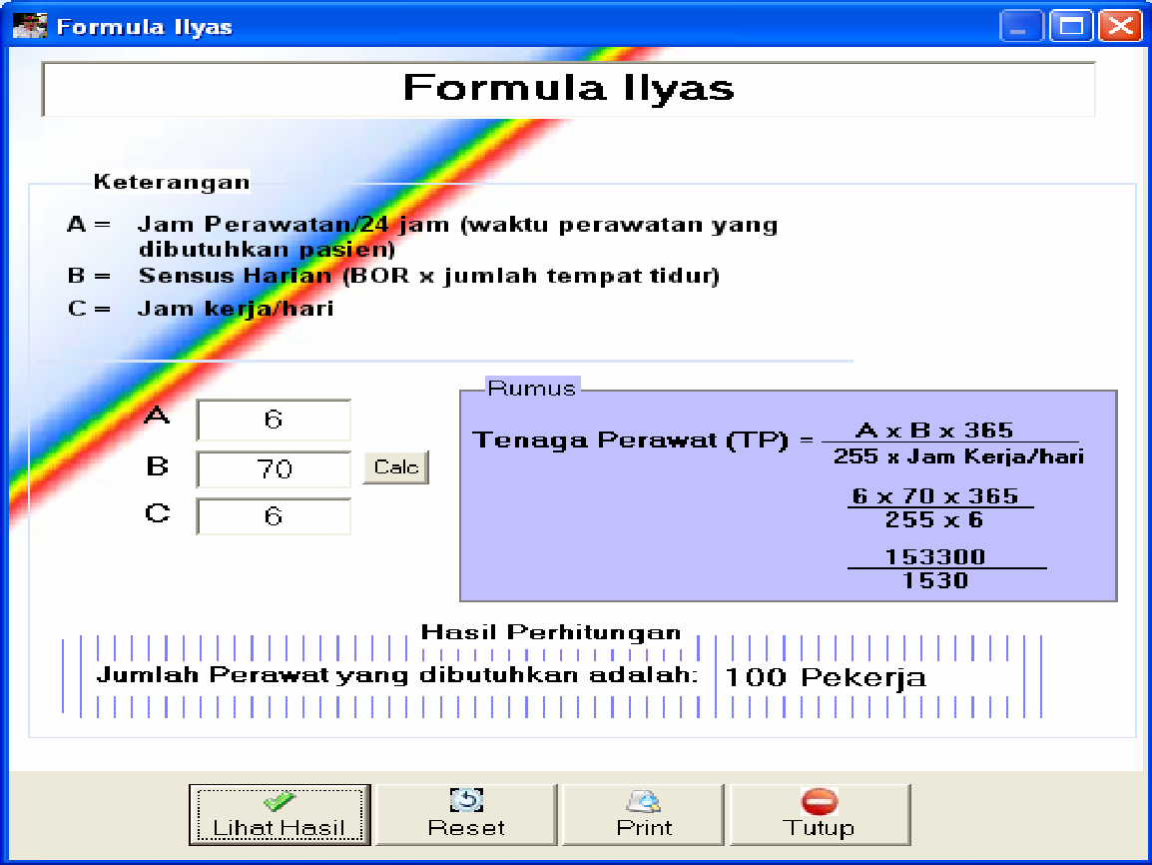

Slide 65
FORMULA HITUNG PERAWAT
INTENSIVE CARE UNIT
(ILYAS)

Slide 66
FORMULA HITUNG PERAWAT
INTENSIVE CARE UNIT
(ILYAS)
Tenaga Perawat (TP) = A x B x 365
255
x 7 jam kerja
Keterangan:
A = 11 - 12 jam perawatan/24 jam waktu perawatan yang dibutuhkan pasien
B = sensus harian BOR x jumlah tempat tidur
365 = jumlah hari kerja selama setahun
255 = hari kerja efektif perawat/tahun
{365 - (12 hari libur nasional - 12 hari libur cuti tahunan) x 3/4 = 255 hari}

Slide 67
FORMULA HITUNG PERAWAT
UNIT GAWAT DARURAT
( ILYAS)

Slide 68
FORMULA HITUNG PERAWAT
UNIT GAWAT DARURAT
( ILYAS)
TP = D x 365
255 x jam kerja/hari
Keterangan:
TP = Tenaga Perawat
D = Jumlah Jam Perawatan / 24 jam
365 = Jumlah hari kerja di Instalasi Gawat darurat
255 = Hari kerja efektif perawat/tahun
{365- (12 hari libur nasional + 12 hari libur cuti tahunan x 3/4) = 255 hari}

Slide 69
Lanjutan Formula UGD
D = {(A₁ x Σ os/hr) + (A₂ x Σ os/hr) + (A₃ x Σ os/hr) + (3 shift/hr x adm time)}
Keterangan:
A₁ = waktu keperawatan pasien kasus gawat darurat
A₂ = waktu keperawatan pasien kasus mendesak
A₃ = waktu keperawatan pasien kasus tidak mendesak
Σ os = jumlah pasien
Adm time = waktu administratif yang dibutuhkan untuk penggantian
shift selama 45 menit
24 jam/hr = jumlah 24 jam kerja efektif perawat di IGD

Slide 70
Lanjutan Formula UGD
Klasifikasi pasien IGD
gawat darurat = 87 menit
mendesak = 71 menit
tidak mendesak = 34 menit
Contoh:
Jumlah Pasien UGD = 50
Gawat darurat = 15
Mendesak = 15
Tidak Mendesak = 20
Maka:
D = {(87’ x 15) + (71’ x 15) + (34’ x 20) + (3 x 45’)}
D = 1305’ + 1065’ + 680’ + 135’
D = 3185’
D = 3185’/60 = 53,08 jam

Slide 71
Lanjutan Formula UGD
TP = D x 365
255 x 7 jam/hari
TP = 53,08 x 365
255 x 7
TP = 10 perawat (dibulatkan)
Bila tingkat produktivitas 75%
10 + (10 x 25%) = 12,5 perawat
Dibulatkan 13 perawat

Slide 72
LATIHAN :
CONTOH MENGHITUNG
KEBUTUHAN PERAWAT SEHARI

Slide 73
SWANSBURG (1990)
Contoh 1: Menghitung kebutuhan tenaga/hari
Berdasarkan sensus harian selama 6 bulan diunit medikal bedah dengan 25 TT dengan 19 klien rata-rata dirawat
Dimana rata-rata minimal kontak dengan pasien yaitu 5 jam/ 24jam
Total jam perawatan yang dibutuhkan dalam sehari= 19 X 5 = 95 jam
jika jam dinas 8 jam, maka jumlah staf yang dibutuhkan = 95/8 =11, 9 atau 12 staf dalam 24 jam

Slide 74
SWANSBURG (1990)
Contoh 1: Menghitung tenaga...lanjutan
Total jam kerja perminggu= 40 jam
Jumlah shift minggu 12 X 7 (7 hari/ minggu)= 84 jam
Jika jumlah staf sama setiap hari dengan 5 hari kerja permingu dan 8 jam/ shift.
Jumlah staf yang dibutuhkan perhari= 84/5 = 16, 8 orang = 17 orang
Menurut warstler (dikutip dari Swansburg): proporsi dinas pagi: sore: malam = 47%:35%:17%, artinya jika total staf perhari =17
47% X 17 = 8 orang dinas pagi.
36% X 17 = 6 orang dinas sore
17% X 17 = 3 orang dinas malam.

Slide 75
Contoh : menghitung
tenaga di UGD

Slide 76
DIKETAHUI:
Rata-rata jumlah pasien/hari = 50 orang
Jumlah jam perawat = 4 jam
Jumlah minggu/tahun = 52 minggu
Minggu efektif/tahun = 41 minggu
Jam efektif/hari = 7 jam
4 jam x 52 mg x 7 x 50 = 72800 = 44,39 = 45 orang
41X 40 jam 1640

Slide 77
LATIHAN
MENGHITUNGAN KEBUTUHAN TENAGA PERAWAT
(setiap mahasiswa membahas soal yang sama dan diketik rapi dan dikumpulkan dipertemuan berikutnya )

Slide 78
Kasus 1:
Ruangan penyakit dalam (Ruang Dahlia) RS X, mempunyai kapasitas 58 TT, BOR 53 % (31 pasien), dengan klasifikasi pasien sbb :
- Minimal care = 7 pasien
- Partial Care = 12 pasien;
- Total Care = 12 pasien;

Slide 79
KETERANGAN : 1. JUMLAH HARI DALAM SETAHUN 365 HARI 2. JUMLAH HARI KERJA EFEKTIF DALAM SETAHUN = 255 HARI. 3. JUMLAH JAM KEPERAWATAN TIDAK LANGSUNG SETIAP PASIEN DALAM 1 HARI (24 JAM) = 60 MENIT 4. JUMLAH JAM PENYULUHAN KESEHATAN SETIAP PASIEN DALAM 1 HARI (24 JAM) = 15 MENIT 4. JUMLAH HARI EFEKTIF DALAM SEMINGGU = 5 HARI 5. JUMLAH JAM KERJA PERAWAT /HARI = 8 JAM

Slide 80
Pertanyaan :
Tentukan rata-rata jam keperawatan yang dibutuhkan setiap pasien
Hitung kebutuhan tenaga keperawatan Ruangan penyakit dalam (Ruang Dahlia) RS X. sehari dan hitung proporsi tenaga dinas pagi, sore dan malam menurut Swansburg (1990)
Hitung kebutuhan tenaga perawat dalam 1 tahun di ruangan penyakit dalam (Ruang Dahlia) RS X tersebut dengan Formula Gillies
Hitung kebutuhan tenaga perawat dalam 1 tahun di ruangan penyakit dalam (Ruang Dahlia) RS X tersebut dengan Formula Ilyas
Hitung kebutuhan tenaga perawat dalam 1 tahun di ruangan penyakit dalam (Ruang Dahlia) RS X tersebut dengan Formula PPNI

Slide 81
PENGHITUNGAN TENAGA DI KAMAR OPERASI
Kasus 2:
Suatu RS X pelayanan OK terdapat 15 operasi perhari, dengan perincian :
a. Operasi besar : 1 orang
b. Operasi sedang : 9 orang
c. Operasi kecil : 5 orang

Slide 82
KETERANGAN : - JUMLAH HARI DALAM SETAHUN 365 HARI - JUMLAH HARI KERJA EFEKTIF DALAM SETAHUN = 255 HARI. - JUMLAH JAM KERJA PERAWAT /HARI = 7 JAM - JUMLAH PERAWAT DALAM TIM : 2 ORANG
Pemakaian kamar operasi 6 jam perhari
Ketergantungan pasien :
Operasi besar : 5 jam/1 operasi.
Operasi sedang : 2 jam/1 operasi.
Operasi kecil : 1 jam/ 1 operasi.

Slide 83
Tugas :
Tentukan rata-rata jam keperawatan yang dibutuhkan setiap pasien
Berapa kamar operasi yang dibutuhkan, bila pelayanan operasi hanya dilayani 1 ship (pagi saja)
Hitung kebutuhan perawat dalam satu tahun dengan formula Depkes

Slide 84
PENGHITUNGAN TENAGA DI UNIT GAWAT DARURAT
Kasus 3:
Suatu RS X pelayanan UGD terdapat kunjungan 50 pasien perhari, dengan perincian :
Gawat darurat = 15
Mendesak = 15
Tidak Mendesak = 20

Slide 85
DIKETAHUI:
Jumlah minggu/tahun = 52 minggu
Minggu efektif/tahun = 41 minggu
Jam efektif/hari = 7 jam
Klasifikasi pasien IGD (menurut Ilyas)
Gawat darurat = 87 menit
Mendesak = 71 menit
Tidak mendesak = 34 menit

Slide 86
Tugas :
Tentukan rata-rata jam keperawatan yang dibutuhkan setiap pasien
Hitung kebutuhan perawat dalam satu tahun dengan formula Depkes

Slide 87
KESIMPULAN
Penghitungan beban kerja perawat perlu dilakukan penelitian sehingga dapat menentukan jumlah tenaga yang tepat
Disamping kuantitas tenaga keperawatan kualitas tenaga (komposisi) juga harus menjadi pehatian
Pemenuhan tenaga keperawatan juga merupakan asset RS

Slide 88
Questions?

